Slide 1
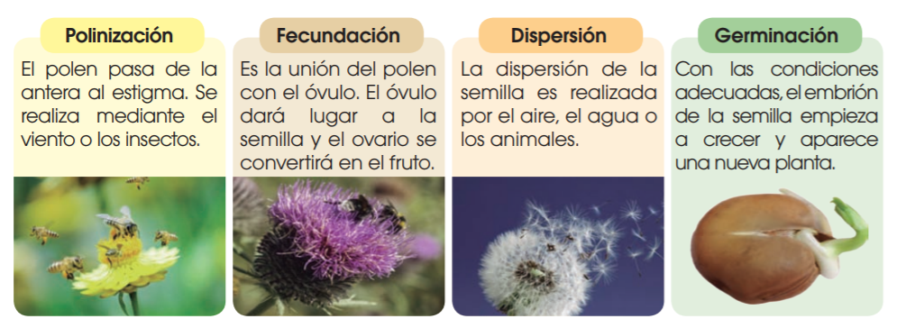
Fases de la reproducción sexual de las plantas con flores
La reproducción sexual de las plantas con flores tiene lugar en varias fases:

Slide 2

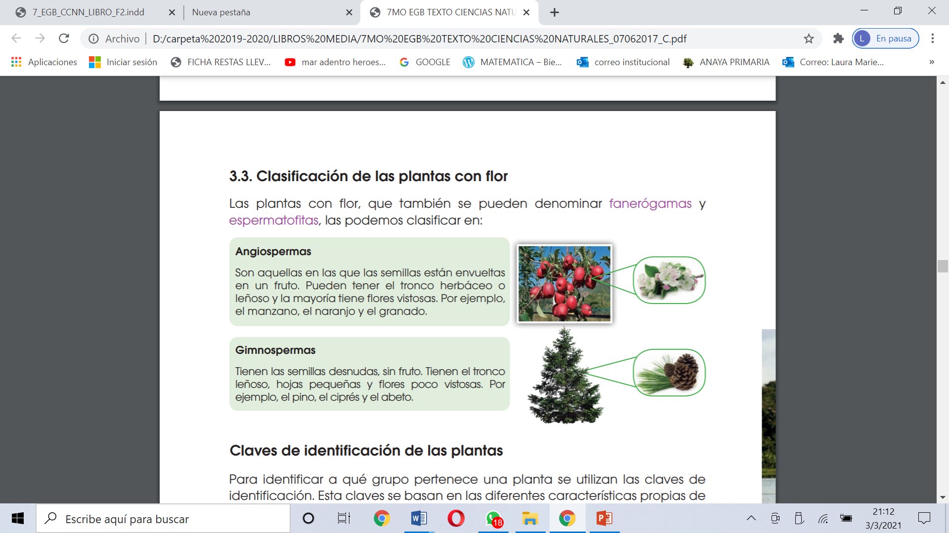
Clasificación de las plantas con flor
Las plantas con flor, las podemos clasificar en:

Slide 3
Claves de identificación de las plantas
Para identificar a qué grupo pertenece una planta se utilizan las claves de identificación. Esta claves se basan en las diferentes características propias de cada grupo:
Si presentan flor o no, si tienen o no fruto, etc.
Mediante la clave de identificación que aparece a continuación podemos determinar el grupo al que pertenece una planta.
Para ello, debemos observar las características de la planta que queremos identificar y responder a las preguntas planteadas:

Slide 4

